Slide 1
Тестовое задание 2
Бойков Вадим

Slide 2
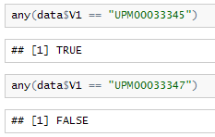
Наличие информации по метеостанциям
Данные по метеостанции Борисполь ( код: UPM00033347) в исходном файле отсутствуют
Наличие данных по Киеву
Наличие данных по Борисполю

Slide 3
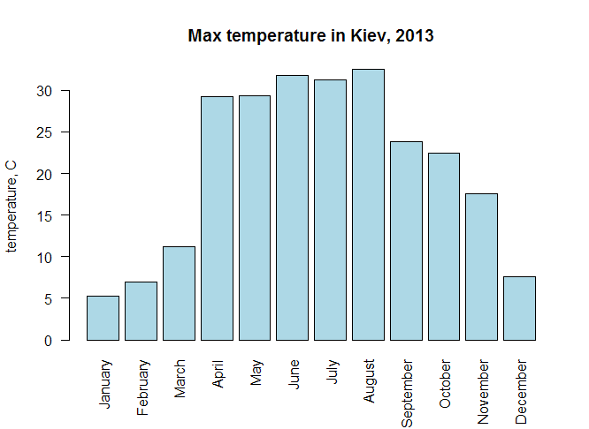
Абсолютный максимум температуры по месяцам, С
 | Month | Max.temp, C
1 | January | 5.3
2 | February | 6.9
3 | March | 11.2
4 | April | 29.2
5 | May | 29.3
6 | June | 31.8
7 | July | 31.2
8 | August | 32.5
9 | September | 23.8
10 | October | 22.4
11 | November | 17.6
12 | December | 7.6

Slide 4
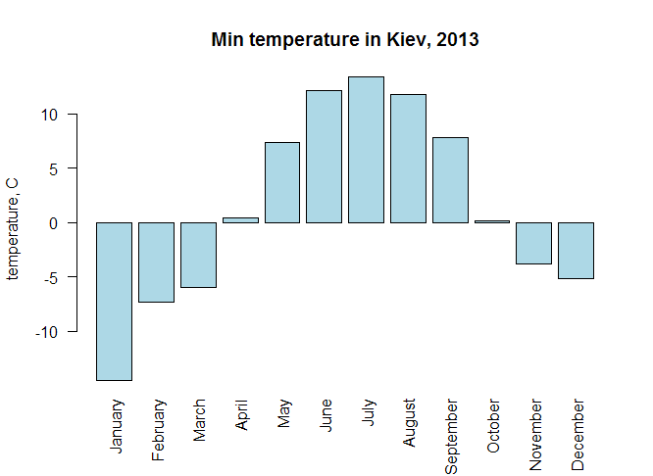
Абсолютный минимум температуры по месяцам, С
 | Month | Min.temp, C
1 | January | -14.5
2 | February | -7.3
3 | March | -6.0
4 | April | 0.4
5 | May | 7.4
6 | June | 12.2
7 | July | 13.4
8 | August | 11.8
9 | September | 7.8
10 | October | 0.2
11 | November | -3.8
12 | December | -5.2

Slide 5
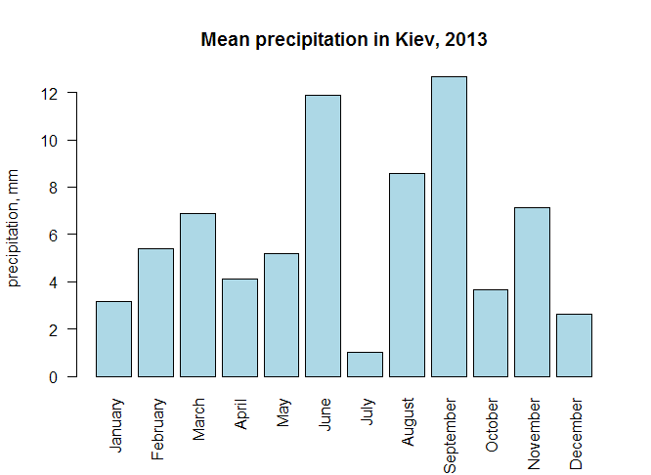
Средний уровень осадков по месяцам, мм
 | Month | Mean.p, mm
1 | January | 3.17
2 | February | 5.40
3 | March | 6.89
4 | April | 4.12
5 | May | 5.20
6 | June | 11.90
7 | July | 1.00
8 | August | 8.58
9 | September | 12.66
10 | October | 3.65
11 | November | 7.11
12 | December | 2.64

